Slide 1
Урок русского языка
4 класс
2011 – 2012 уч. год
Учитель: Колтунова С.И.

Slide 2
Всё
в наших
руках

Slide 3
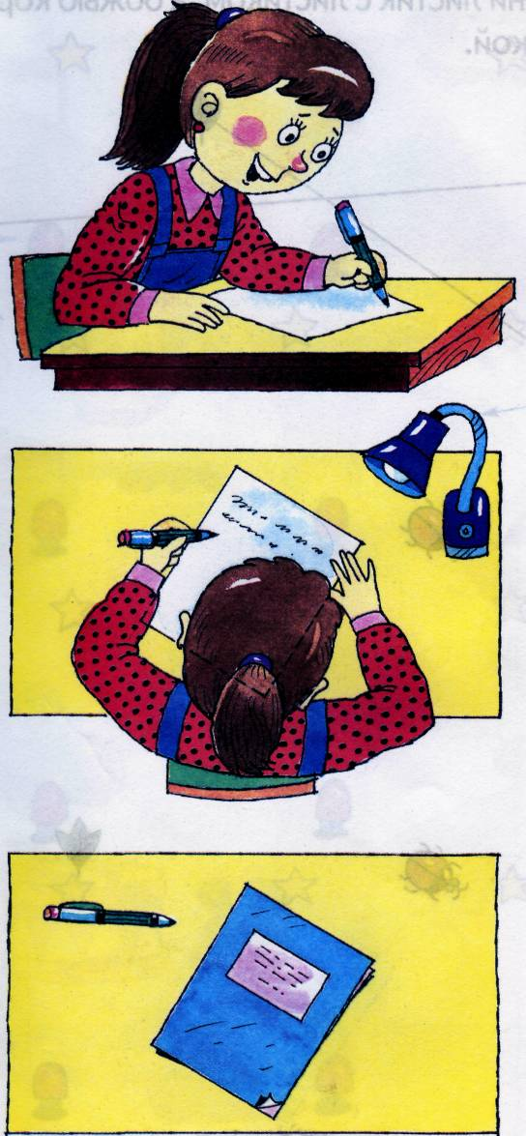

Slide 4
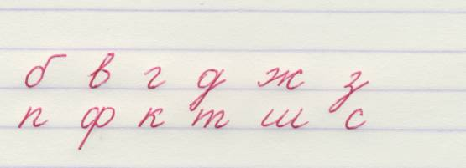
Чистописание

Slide 5
Словарная работа
а
е
е
е
о
о
о
е
и
а
е
т варищ
инж нер
уч ник
в лшебник
г рой
ч л век
д журный

Slide 6
Составь предложение
товарищ
щенок
купил
мой
хороший
есть
маленький
заболел

Slide 7
Выполним синтаксический анализ предложения
Памятка на стр. 57

Slide 8
товарищ
ь
?
М.р.
помощ
ь
?
Ж.р.
задач
ь
?
мн.ч. Р.п.
могуч
ь
?
Кр. прил.

Slide 9
Подумай!
Читаеш ?
Умееш ?
Слушаеш ?
Уважаеш ?

Slide 10
Тема урока
Мягкий знак
после шипящих в глаголах

Slide 11
Какой частью
речи
являются
выделенные слова
?
Семь раз отмерь, один раз отрежь.
За двумя зайцами погонишься,
ни одного не поймаешь.
Важно беречь платье снову,
а честь смолоду.

Slide 12
Вывод:
Во всех
глагольных формах
после шипящих
пишется мягкий знак!

Slide 13
Подумай!
Читаеш ?
Умееш ?
Слушаеш ?
Уважаеш ?
ь
ь
ь
ь

Slide 14
Работа по группам Упражнение 1, с.94.
3 ряд.
Глаголы,
выражающие
совет,
просьбу,
приказ
2 ряд
Глаголы
в форме
2 лица,
ед. ч.
1 ряд.
Глаголы
в начальной
форме

Slide 15
Проверь!
2 ряд
идёшь
учишь
говоришь
сидишь
поёшь
кричишь
1 ряд
стричься
беречь
помочь
прилечь
3 ряд
не плачь
съешь
отрежь
намажь

Slide 16
Во всех глагольных формах пишется мягкий знак

Slide 17
Самостоятельная работа
Сделай буквенную запись

Slide 18
,
,
[ с п р а ч ]
спрячь
,
[ а б ж э ч ]
обжечь
[ с т а и ш ]
стоишь
,
,
[ с т р и ч ]
стричь
,
[ б и ж ы ш ]
бежишь
,
,
[ с и д и ш ]
сидишь

Slide 19
Самостоятельная работа
Упражнение 5, с.96
1 вариант
1и2 строка
2 вариант
3 и 4 строка

Slide 20
Проверь!
ночь
вещь
луч
дремлешь
беречь
могуч
знаешь
съешь
чертишь
товарищ
без туч
помочь
колюч
зажечь

Slide 21
Проверь!
1 +
2 -
3 -
4 -
-
+
+

Slide 22
Домашнее задание
Р.т. упр. 3, с. 36.
правило с. 94.

Slide 23
Всё
в наших
руках

Slide 24
к

Slide 25
Молодцы!
Всё в наших руках!

Slide 26
Всё
в наших
руках

